Slide 1


Wie kann man diese zwei Dinge miteinander in Verbindung bringen?
© clker.com
©ClipArt Best

Slide 2
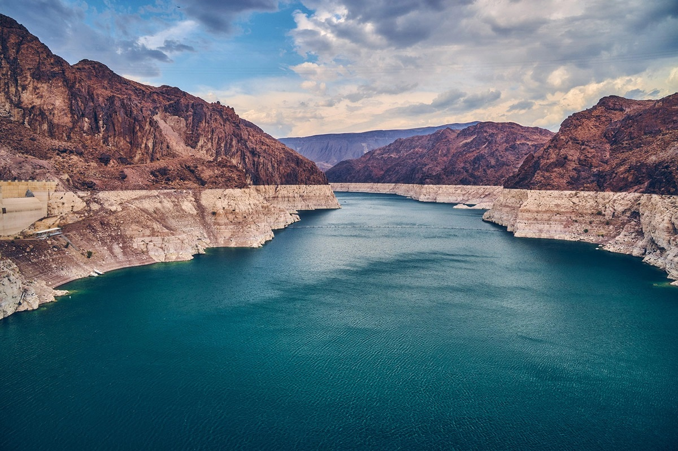
Lake Mead
© jmichaelmedia/ Getty images
Notes:
Lake Mead, Stausee im Colorado, größter Stausee der USA

Slide 3


Wieso
Probleme?
Kommen sie zustande?
Was
Was
Haben sie zu bedeuten?
Sind diese Ränder?
©Stylo-o-Mat-Design / Adobe Stock
Notes:
Was sind diese Badewannenränder, wieso kommen sie zustande, was haben sie zu bedeuten und sind unter Umständen Probleme damit verbunden

Slide 4

Einflussfaktoren
Pegelstand
Wasserherkunft
Dürre
Rechtliche Lage
Lage
Entwässerung
Wasserverluste
Klimawandel
Bewässerung
Notes:
Dazu muss man natürlich erst einmal Einflussfaktoren sammeln
Lage, Herkunft → Colorado

Slide 5

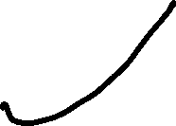

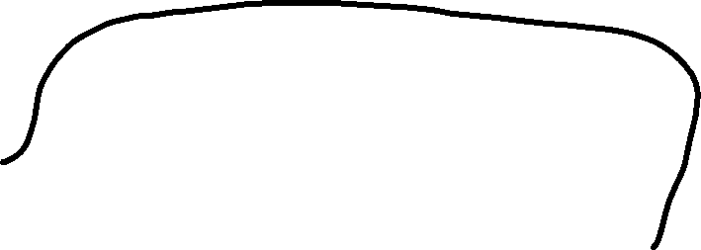


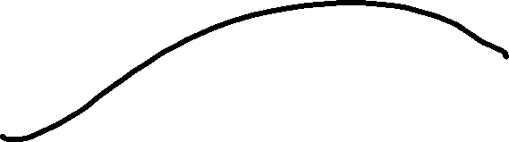






Einflussfaktoren
Pegelstand
Wasserherkunft
Dürre
Lake Mead?
Colorado River?
Rechtliche Lage
Lage
Entwässerung
Wasserverluste
Klimawandel
Bewässerung
Notes:
… dann merkt man: oh da hängt echt viel miteinander zusammen und wird schon skeptisch

Slide 6
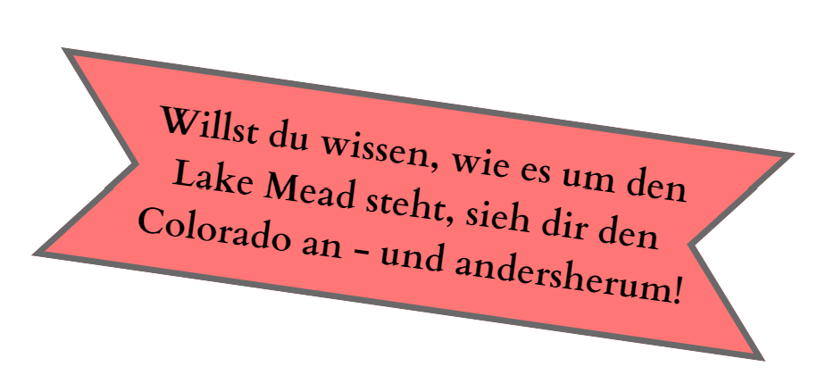
Herangehensweise
Großer Zusammenhang → gemeinsame Betrachtung
Ziel: Zusammenhänge darstellen, Überblick ermöglichen, Problemlage aufzeigen → übergeordnetes Verständnis
Mittel: roter Faden

Slide 7
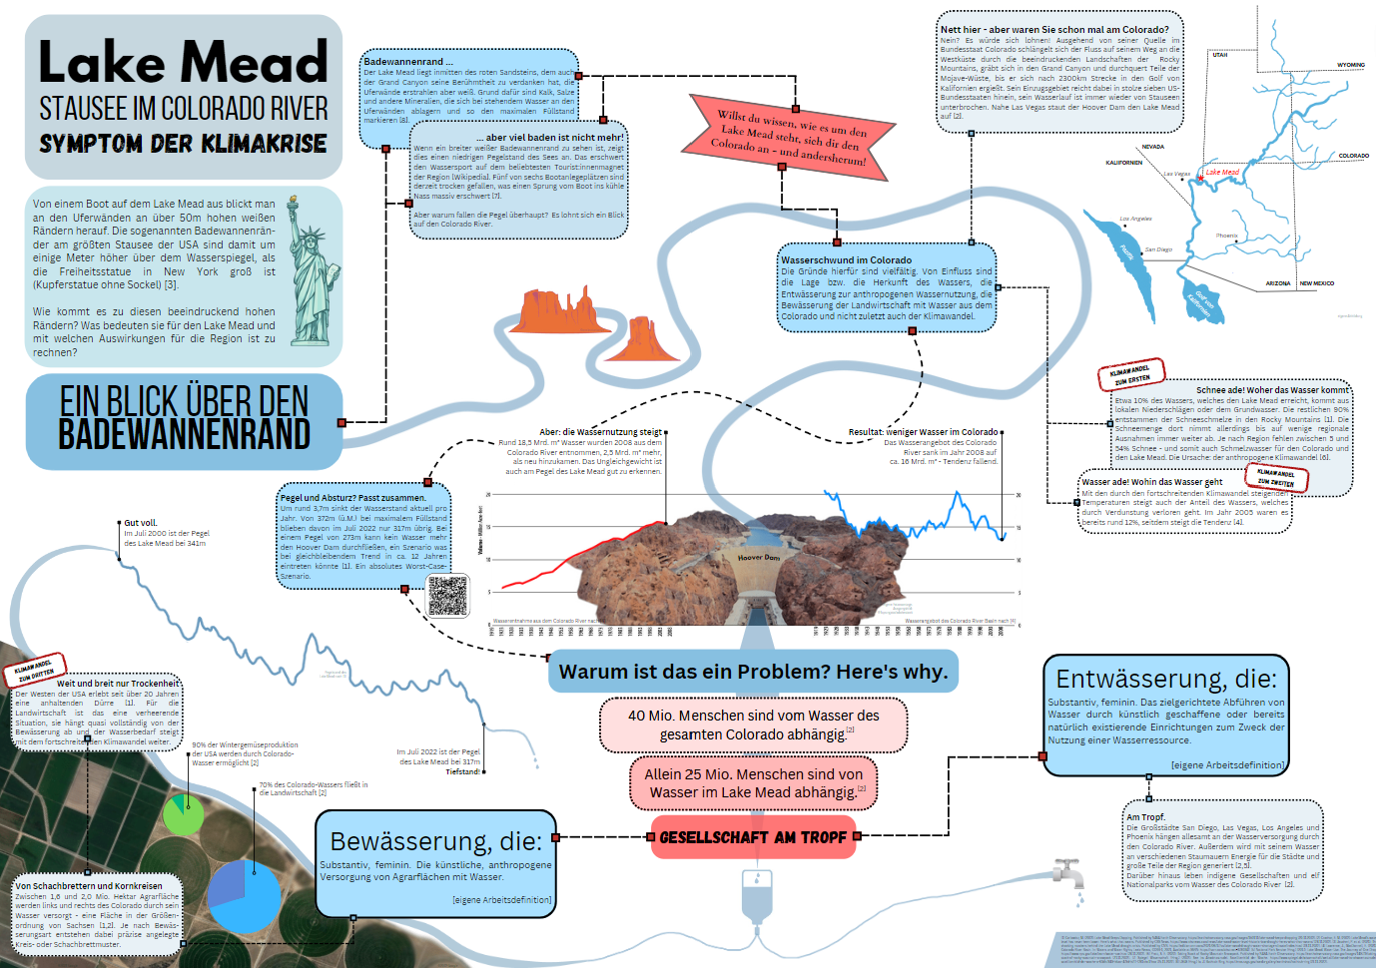



Slide 8
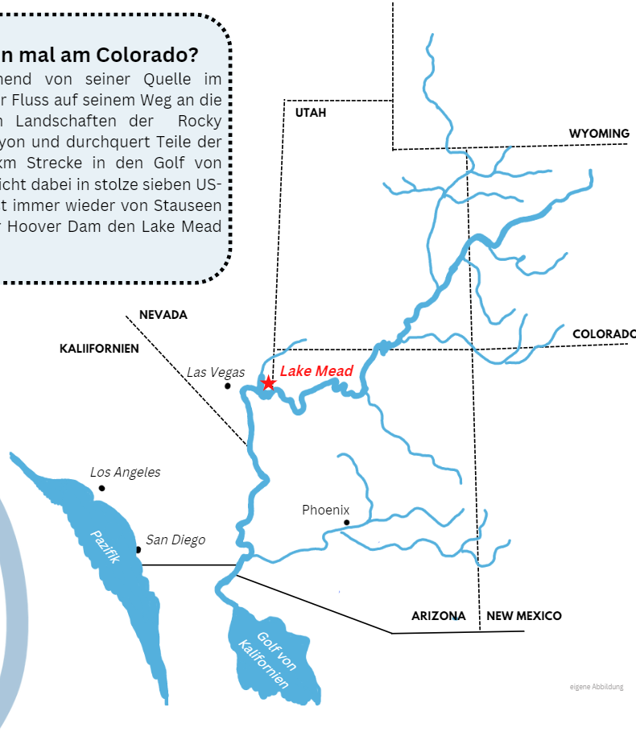
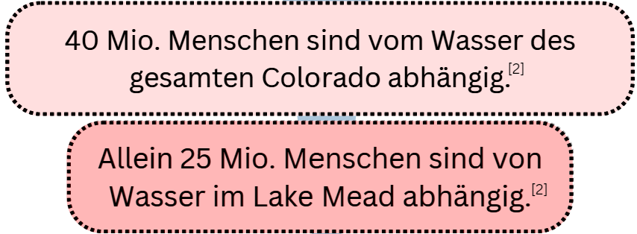

Entwässerung
Energiegewinnung
Trinkwasser

Slide 9
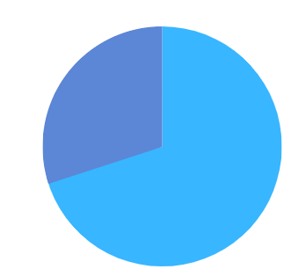
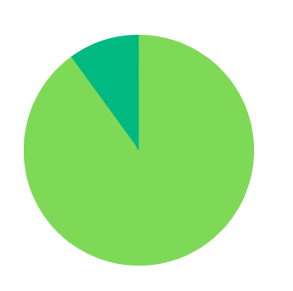
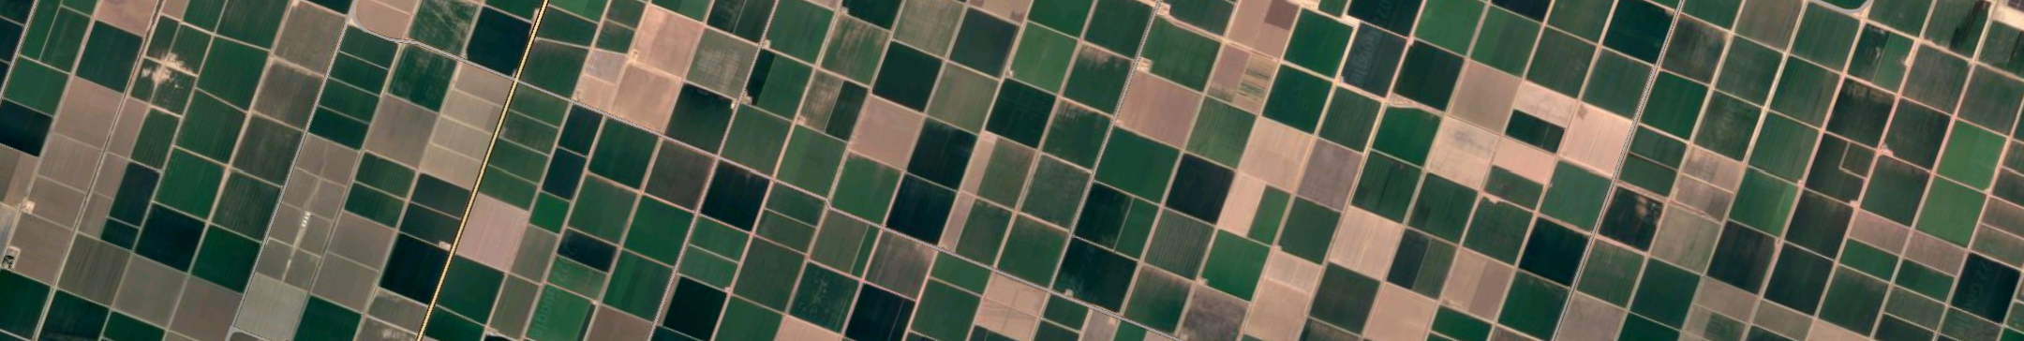
Bewässerung
70% des Colorado-Wassers fließt in die Landwirtschaft ^{[2]}
90% der Wintergemüseproduktion der USA werden durch Colorado-Wasser ermöglicht ^{[2]}

Slide 10
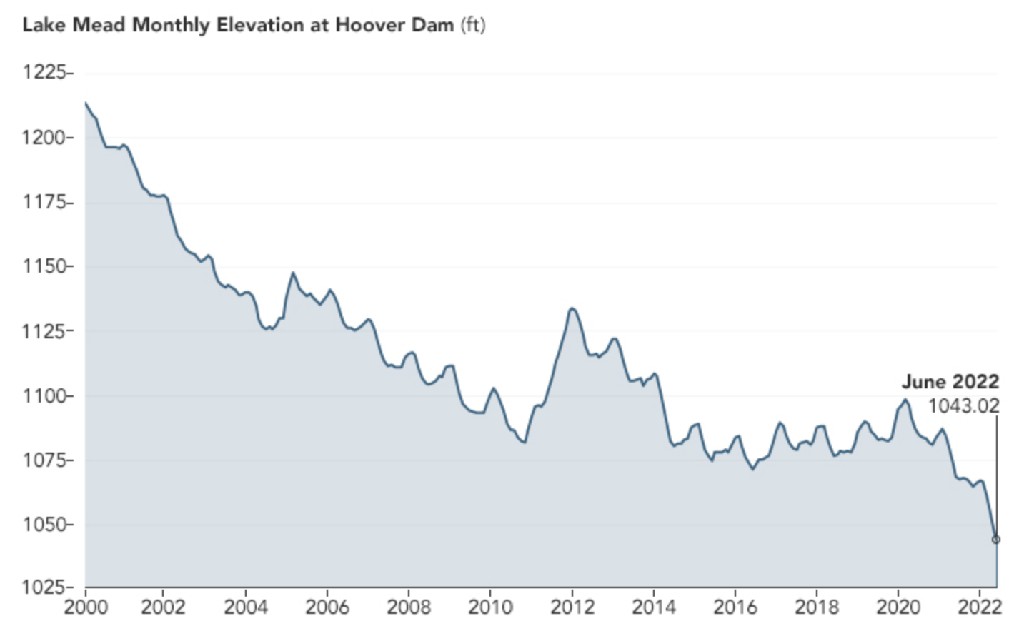
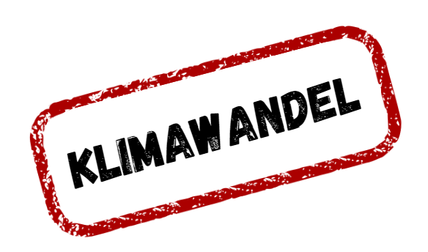
Wo bleibt der Nachschub?
[1]
Notes:
Warum habe ich den Lake Mead genommen – weil es hier wirklich bald nur noch tropft, kein aus dem Vollen schöpfen mehr.

Slide 11
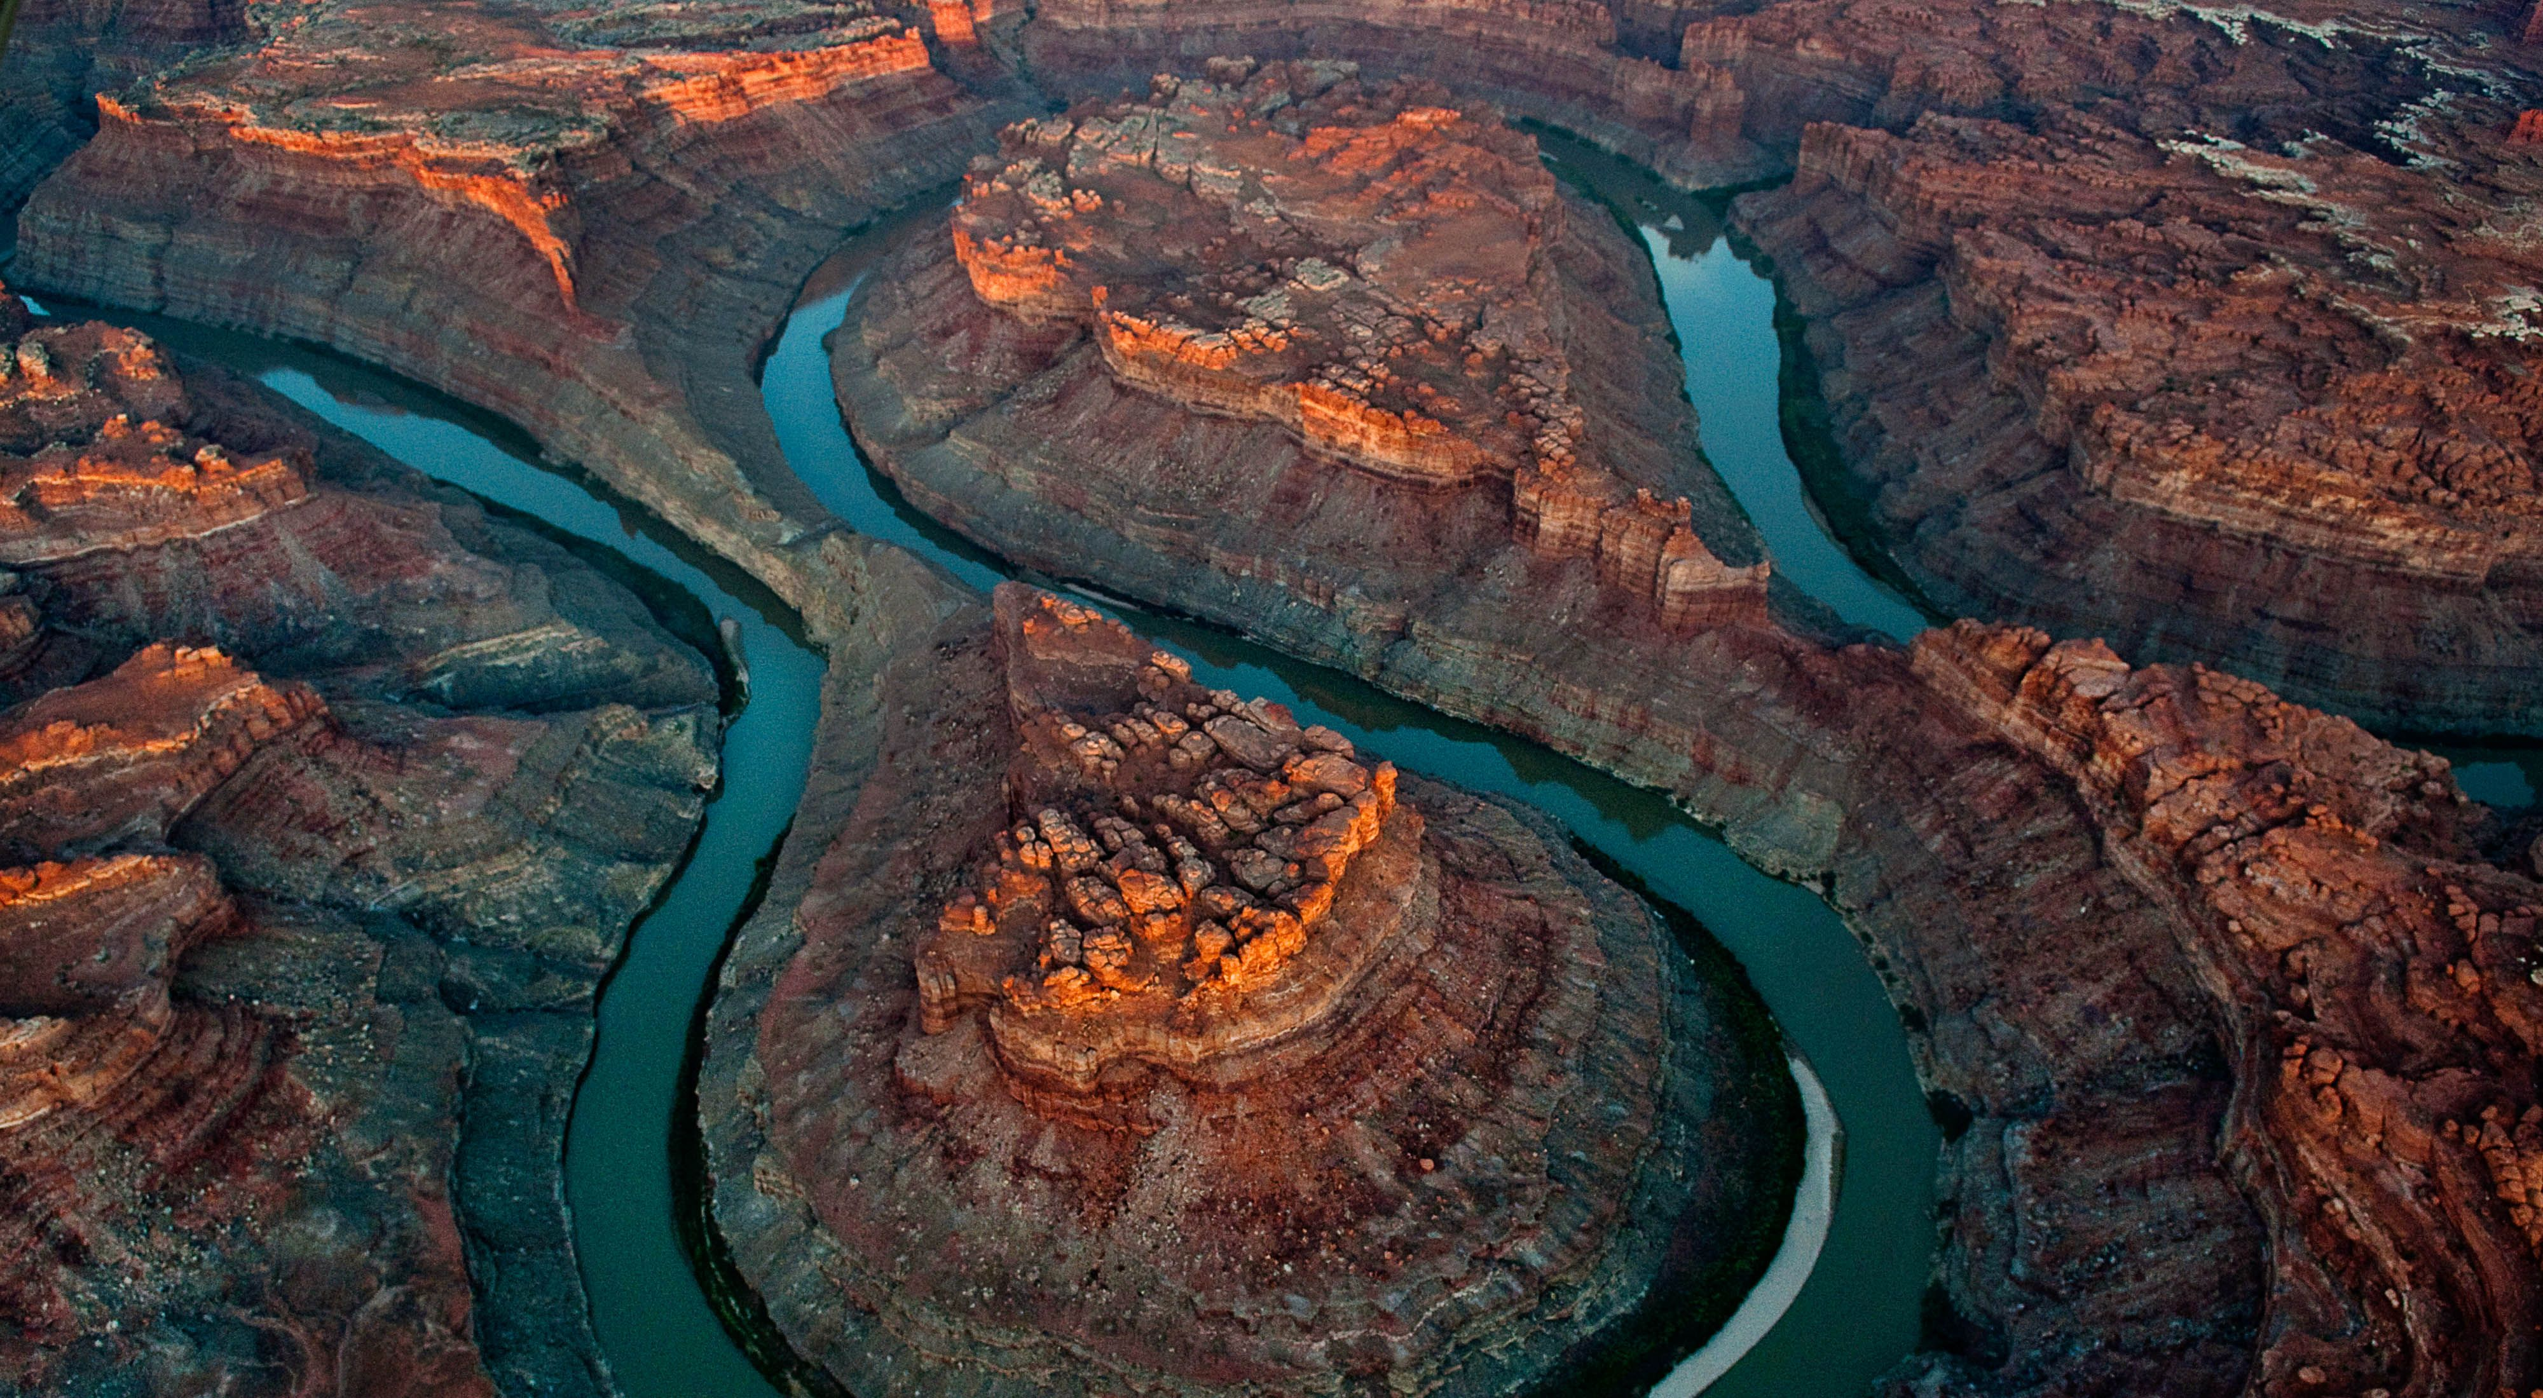
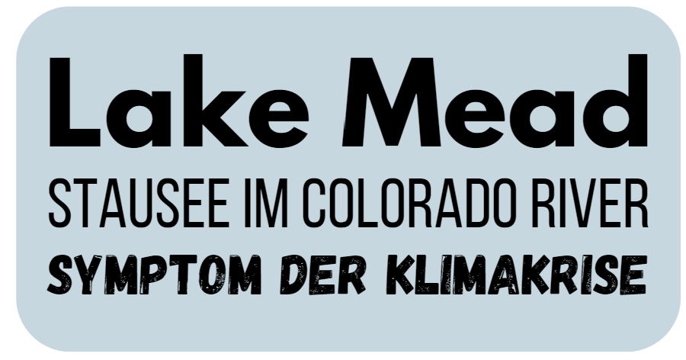
© Peter McBride/National Geographic Creative

Slide 12
Quellenverzeichnis
[1] Carlowicz, M. (2022): Lake Mead Keeps Dopping. Published by NASA Earth Observatory. https://earthobservatory.nasa.gov/images/150111/lake-mead-keeps-dropping [20.11.2022].
[2] Czachor, E. M. (2022): Lake Mead’s water level has never been lower. Here’s what that means. Published by CBS News. https://www.cbsnews.com/news/lake-mead-water-level-historic-low-drought-heres-what-that-means/ [28.11.2022].
[3] Javaheri, P. et al. (2021): The shocking numbers behind the Lake Mead drought crisis. Published by CNN. https://edition.cnn.com/2021/06/17/us/lake-mead-drought-water-shortage-climate/index.html [28.11.2022].
[4] Lawrence, J., MacDonnell, E. (2021): Colorado River Basin. In: Waters and Water Rights, Lexis-Nexus, CORB-1, 2021, Available at SSRN: https://ssrn.com/abstract=3780342.
[5] National Park Service (Hrsg.) (2017): Lake Mead. Water Use. The Journey of One Drop. https://www.nps.gov/lake/learn/water-use.htm [28.11.2022].
[6] Pratt, S. E. (2022): Taking Stock of Rocky Mountain Snowpack. Published by NASA Earth Observatory. https://earthobservatory.nasa.gov/images/149779/taking-stock-of-rocky-mountain-snowpack [21.11.2022].
[7] Spiegel Wissenschaft (Hrsg.) (2022): See im Abwärtsstrudel. Satellitenbild der Woche. https://www.spiegel.de/wissenschaft/weltall/lake-mead-im-abwaertsstrudel-satellitenbild-der-woche-a-63db7849-b5ac-479d-b7f7-f281cbc1fbca [25.11.2022].
[8] USGS (Hrsg.) (o. J.) Bathtub Ring. https://eros.usgs.gov/media-gallery/earthshot/bathtub-ring [23.11.2022].

